Slide 1

HĐTN 1
Chủ đề 6:
Quê hương em
Tuần 24

Slide 2



Slide 3



Slide 4


Slide 5


Hội diễn văn nghệ

Slide 6


Slide 7

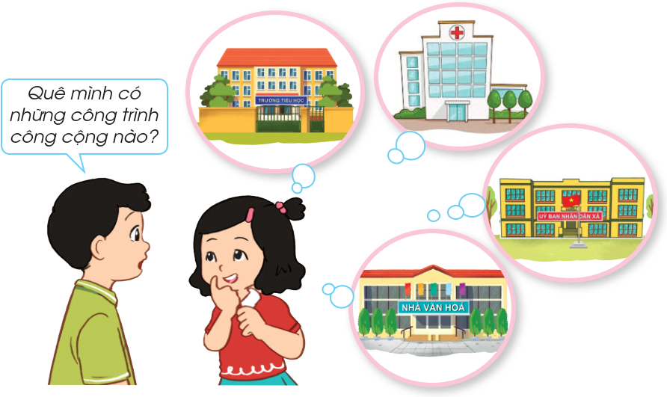
Hoạt động 1: Kể tên các công trình công cộng
ở quê hương em

Slide 8
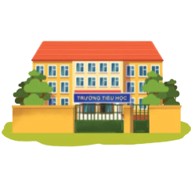


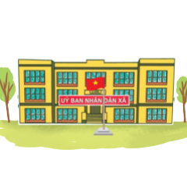

Cả lớp quan sát các
hình ảnh bên và trả lời
câu hỏi:
- Tên công trình công cộng đó là gì?
- Công trình đó ở đâu?
- Công trình công cộng cho em thấy được điều gì?

Slide 9
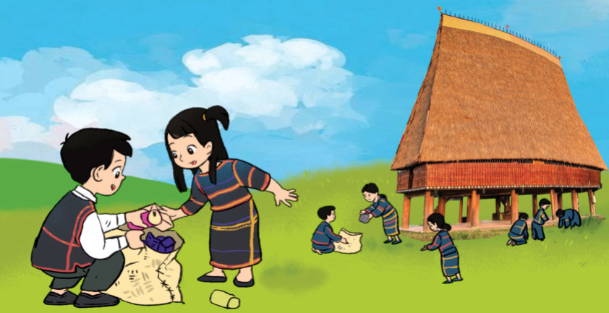
Hoạt động 2: Thực hành giữ gìn công trình công cộng
ở quê em
Các nhóm tiến hành thực hiện các
hành động để giữ gìn
công trình công cộng bằng hoạt động
đóng vai.

Slide 10


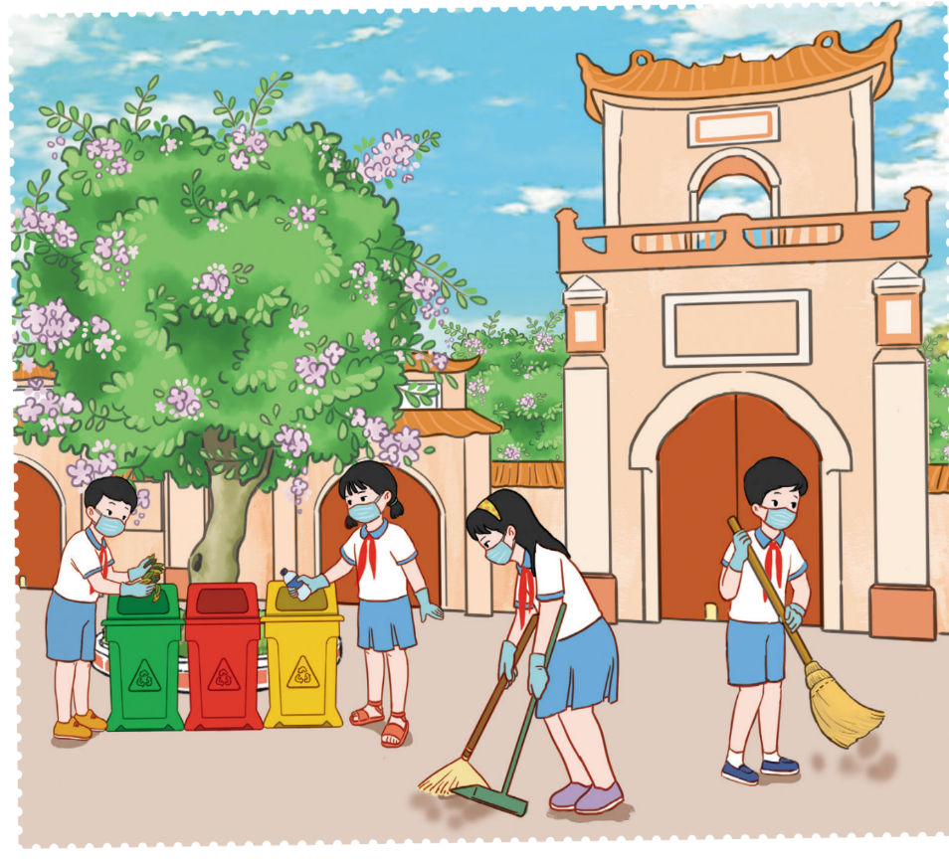

HOẠT ĐỘNG NHÓM
Một nhóm gồm 3 em: 1 em cầm túi đựng rác và bỏ rác vào
túi đựng, 1 em thì đang xóa những vết bẩn trên tường của công trình công cộng, 1 em cầm chổi quét rác xung quanh.

Slide 11


Slide 12

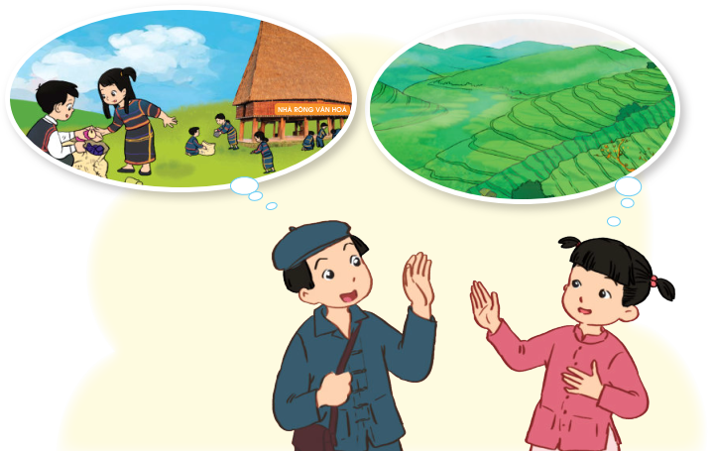
Điều em học được từ chủ đề “Quê hương em”

Slide 13



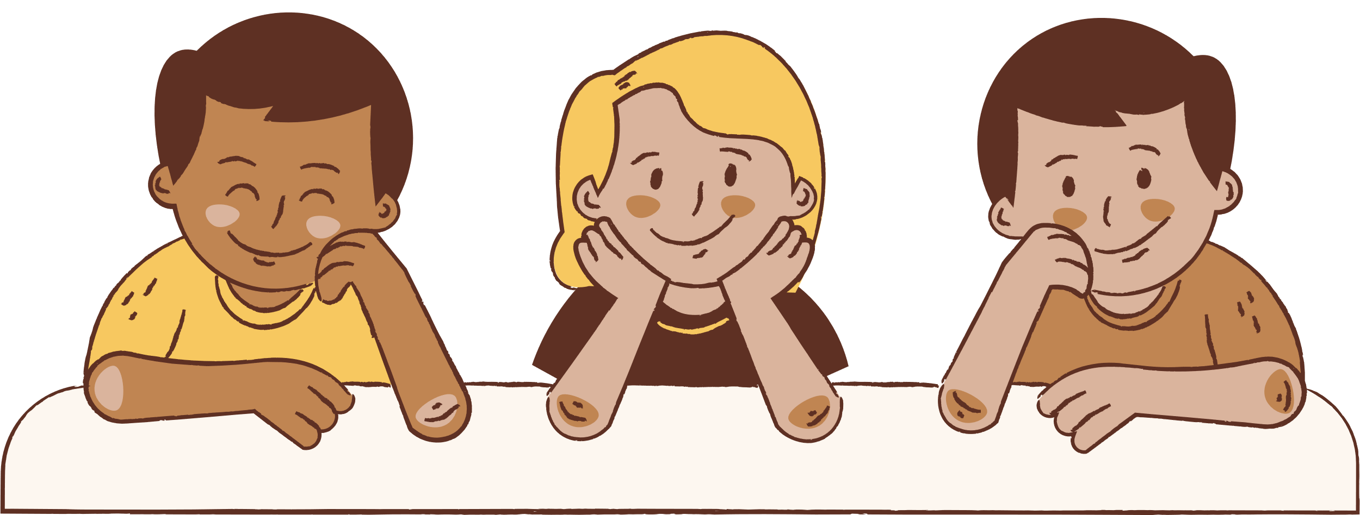
Em hãy nêu những cảm nghĩ
khi được trải nghiệm chủ đề
“Quê hương em”.
HOẠT ĐỘNG NHÓM
cả lớp chia thành các nhóm thảo luận và trả lời các câu hỏi sau:
Em thích cảnh đẹp nào của
quê hương mình?
Em sẽ làm gì để giữ gìn cảnh đẹp quê hương?

Slide 14

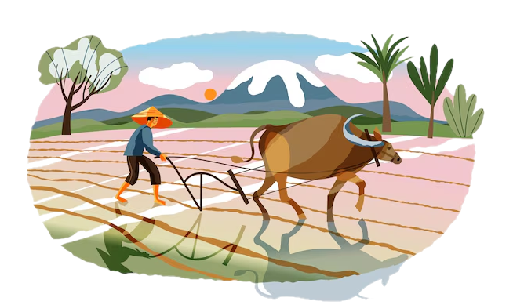
HƯỚNG DẪN VỀ NHÀ
Ôn tập lại kiến thức đã học trong chủ đề này.
Chuẩn bị nội dung bài học Tuần 25.

Slide 15

Notes:
https://www.youtube.com/@hoc1biet10

Slide 16


